Slide 1



DEMENTZIAREN SINTOMA
PSIKOLOGIKO ETA KONDUKTUALAK
KUDEATZEA
33 Liburukia, 1 Zk – 2025

Slide 2
Aurkibidea
SARRERA
PERTSONA ARDATZ HARTUTAKO ABORDATZEA
ESKU-HARTZE EZ-FARMAKOLOGIKOAK
ANTIPSIKOTIKOEKIN EGITEN DEN TRATAMENDU FARMAKOLOGIKOA
FUNTSEZKO IDEIAK

Slide 3
SARRERA
Dementzien sintoma psikologiko eta konduktualak (DSPK) edo neuropsikiatrikoak, pertzepzioaren, pentsamenduaren edukiaren, gogo-aldartearen eta jokabideen alterazioaren zeinu eta sintomen multzoa dira
Sintoma horietako motakoak dira, adibidez: asaldura, depresioa, apatia, psikosia, agresioa, galdera errepikakorrak, loaren alterazioak, noraezean ibiltzea edo sozialki desegokiak diren portaerak.
DSPKak garatzea eragin dezaketen faktore batzuk identifikatu dira:
  dementzia duen pertsonaren faktoreak (gaixotasunaren berezko faktore neurobiologikoak, gaixotasun mediko akutuak, premia asegabeak, nortasun mota eta aurretiazko gaixotasun psikiatrikoak)
  zaintzailearen faktoreak
  ingurunearen faktoreak

Slide 4
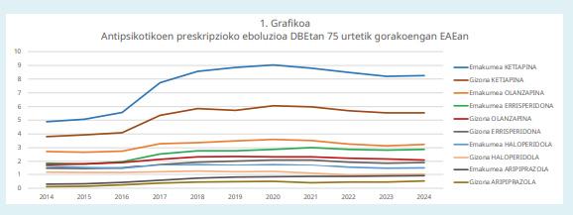
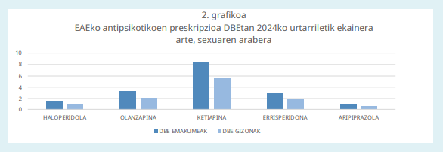
SARRERA
Farmako antipsikotikoen gehiegizko erabilerak kezka eragiten du gaur egun
Izan ere, beste psikofarmako batzuekin batera (antidepresiboak, antsiolitikoak, hipnotikoak eta lasaigarriak), erruz erabiltzen dira halako pazienteei baliabide kimikoen bidez eusteko
*DBE: eguneko dosi definituak, 1.000 biztanleko eta eguneko
Iturria: Farmazia Zuzendaritzako Prestazio Farmazeutikoen Zerbitzua

Slide 5
PERTSONA ARDATZ HARTUTAKO ABORDATZEA (1/3)
Pertsona ardatz hartzutako abordatzeak eskatzen du garrantzia emotea pertsonaren inguruabarrei, banakotasunari, bizi-historia eta -proiektuari eta ingurunearekin dituen harreman eta interakzioei, eta, halaber, aintzat hartzea behar dira zaintzaileen eta senideen beharrak, komeni baita haien lana babestu eta hobetzea
Funtsezkoa da hasierako ebaluazioa pazientearen eta zaintzaile nahiz senideen laguntzarekin egitea, alderdi hauek baloratzeko, anamnesia erabilita: pazientearen egoera mentala, gogo-aldartea, funtzio kognitiboaren aldaketak eta sintomaren tipifikazioa (hasiera, larritasuna eta portaera-patroia)
Hasierako balorazio-fase honetan, sintomak kategorizatzeko eta maiztasuna eta larritasuna baloratzeko, Cummingsen Inbentario Neuropsikiatrikoa (NPI) erabiltzea gomendatzen da (formulario gisa eskura daiteke Osabiden)

Slide 6
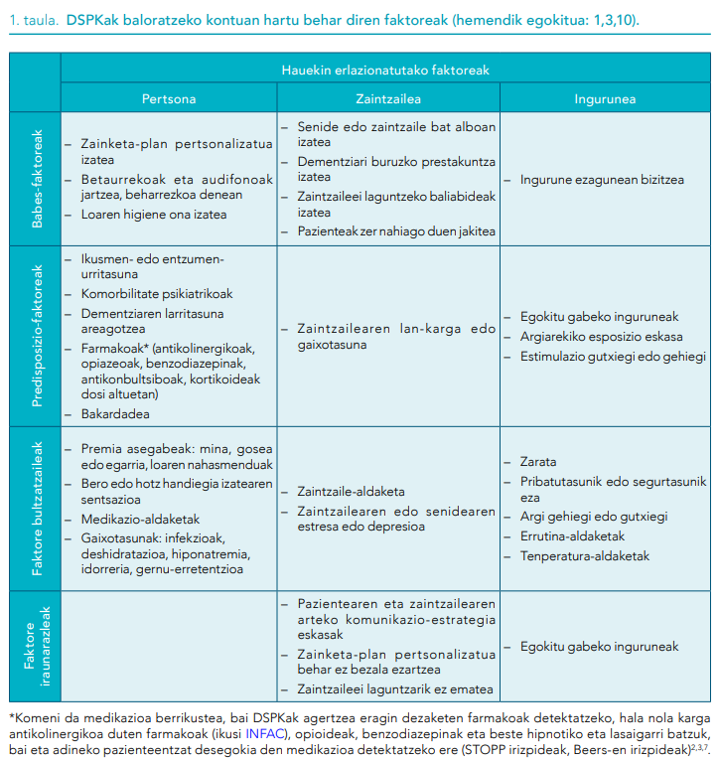
PERTSONA ARDATZ HARTUTAKO
ABORDATZEA (2/3)
Funtsezkoa da sintomen azpian dauden arrazoiak edo arrazoi abiarazleak baloratzea eta, oztopo izan daiteke halako sintomak saihesteko eta zuzentzeko (ikusi 1. taula)
Faktore psikosozialek eta ingurunekoek zeresan handia dutenez DSPKen garapenean eta baliagarria da halakoak identifikatuta edukitzea, ager ez daitezen eta, agertuz gero, neurri zuzentzaileak jar daitezen

Slide 7
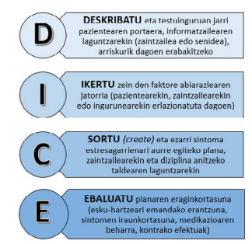
PERTSONA ARDATZ HARTUTAKO ABORDATZEA (3/3)
Zainketa-plana taxutzeko, DICE eredua (Describe, Investigate, Create, Ebaluatu)
erabiltzea gomendatzen da
Mina identifikatzeko, erabilgarria da PAINAD eskala,
minaren esperientzia subjektiboaren konstruktu
globalarekin zerikusia duten portaera balioesten baititu:
  arnasketa
  bokalizazio negatiboa
  aurpegiko adierazpena
  gorputz-hizkuntza
  Kontsolagarritasuna
PAINAD Eskala formulario gisa eskura daiteke Osabiden:
“Komunikatu ezin diren pazienteen mina ebaluatzeko Painad eskala”.

Slide 8
ESKU-HARTZE EZ-FARMAKOLOGIKOAK (1/2)
Esku-hartze ez-farmakologikoak seguruak dira eta tratamendu farmakologikoen efikazia bera edo handiagoa dute
Lehen aukerako tratamendu gisa gomendatzen dituzte, nola bestelako esku-hartzerik gabe, hala tratamendu farmakologikoarekin batera.
DSPKen arrazoiak konplexuak izaten dira, beraz, ez dago konponbide bakar bat kasu guztietarako. Zer esku-hartze mota ezarriko den erabakitzeko, aintzat hartu behar dira:
  pertsonaren aurrekariak
  portaera mota
  sintomak zer testuingurutan agertzen dira
  zainketa-plan indibidualizatua

Slide 9
ESKU-HARTZE EZ-FARMAKOLOGIKOAK (2/2)
Esku-hartzeok zainketa-eredu psikosozialaren barruan kokatzen dira, eta izan daitezke:
pazienteari zuzendutakoak: psikoterapia, ariketa fisikoa, esku-hartze sentsoriala (aromaterapia, masajea), musika-terapia, animaliek lagundutako terapia
senide edo zaintzaileei zuzendutakoak: ebidentzia gehien duten eskuhartze motak dira, eta farmako antipsikotikoek baino efektu handiagoa dute. Gatazkak gutxitu, estresa murrizteko eta birformulazio kognitiboko teknikak (terapia kognitibo-konduktual mota bat da pentsamendu negatiboak ordezteko) dira
ingurunean aplikatzekoak: bideratuta daude estimuluak kontrolatzeko, espazioak egokitzeko, jarduera egituratuak sustatzeko (ariketa fisiko erregularra, pertsonaren interesekoak diren eta haren gaitasunei egokituta dauden jarduerak) eta eguneroko jardueretan errutina sekuentzialak ezartzeko

Slide 10
LOTZE-NEURRI KIMIKOAK EDO
EUSTE-NEURRI FARMAKOLOGIKOAK
Oro har, lotze-neurri kimikoak erabiltzea zera da: farmako jakin batzuk administratzea paziente asaldatuen jokabideari eusteko, uste denean jokabide hori arriskutsua izan daitekeela pazientearentzat, besteentzat edo pazientea artatzen duten langileentzat
Farmakoak administratzea euste-neurri kimikotzat hartzen da paziente asaldatua edo agresiboa sedatzeko erabiltzen denea, ez zuzenean arrazoi terapeutikoek bultzatuta. Hain zuzen, bigarren ñabardura horretan dago koska —”ez zuzenean arrazoi terapeutikoek bultzatuta” esaeran—, kasu horietan ager baitaiteke euste-neurri kimikoak oker edo gehiegikeriaz erabiltzeko arriskua; esaterako, “noraezean ibiltzea, asaldura ez-psikotikoa, egonezin psikomotorra edo loaren nahasmenduak” tratatzeko.

Slide 11
LOTZE-NEURRI KIMIKOAK EDO
EUSTE-NEURRI FARMAKOLOGIKOAK: LEGISLAZIOA
EAEn, 126/2019 adinekoentzako egoitza-zentroei buruzko dekretuaren 22.2.c artikuluan arautzen dira lotze-neurriak edo loturak:
“Ahal dela, lotura fisikoak eta euste farmakologikoak ez erabiltzea, zentroko zerbitzu medikoak aginduta baino ez baitira erabili behar eta, azken baliabide gisa, erabiltzailea bera edo gainerako egoiliarrak arriskuan dauden egoeretan; horretarako, arreta-protokolo espezifikoak beteko dira beti”
Estatuan, berriz, Estatuko Fiskaltza Nagusiaren urtarrilaren 19ko 1/2022 Instrukzioan aipatzen da euste-neurri farmakologikoak pazientea sedatzeko soilik baliatzea erabilera txarra egitea dela eta ezartzen du halako euste-neurriak erabiliko direla bakar-bakarrik pertsonaren edo hirugarrenen segurtasunerako hurhurreko arriskua badago eta aurrez medikuaren preskripzioa eskuratu bada

Slide 12
ANTIPSIKOTIKOEKIN EGITEN DEN TRATAMENDU FARMAKOLOGIKOA
Ez dago frogatuta farmako antipsikotikoak neurri ez-farmakologikoak baino efikazagoak direnik DSPKak tratatzeko.
Antipsikotikoek efikazia xumea dute asaldura eta agresioa epe laburrera arintzeko
Epe luzeko onurak (>3 hilabete) ez dira argiak, beraz, espero den onura neurtu behar da kontrako ondorio larriak izateko arriskuarekin, hala nola heriotza-tasa handitzea eta iktusa izateko arriskua
Lehendik ere ezagunak diren beste albo-ondorioak:
  - metabolikoak (pisua hartzea, diabetesa, sindrome metabolikoa),
  - kardiakoak (QT tartearen luzapena)
  - estrapiramidalak (distonia, akatisia, diszinesia berantiarra, parkinsonismoa)
  - nerbio-sistema zentralari eragiten diotenak (somnolentzia, okerragotze kognitiboa eta, gutxiagotan, ibileraren alterazioa eta konbultsioak)
Erorikoak, hausturak eta pneumonia izateko arrisku handiagoarekin lotu dira, baita edema periferikoa eta tronboenbolismo-arriskua ere

Slide 13
ANTIPSIKOTIKOEKIN EGITEN DEN TRATAMENDU FARMAKOLOGIKOA
Farmako antipsikotikoak honelakoetan bakarrik hartuko dira kontuan DSPKak tratatzeko:
  pertsona sintomadunak edo haien ingurukoak arriskuan jartzen dituzten egoera larrietan
  denbora mugatuz,
  psikosiarekin, pertzepzio distortsionatuekin (deliriozko ideiak), haluzinazioekin eta agresio edo asaldura larriekin agertzen diren egoerak tratatzeko, baldin eta egoera horiek angustia handia sortzen badiote dementzia duen pertsonari
Ez dakarte onurarik apatia, portaera desegokiak, noraezean ibiltzea, bokalizazioa eta ekintza errepikakorrak agertzen direnean; areago, okerragotze paradoxikoa gerta daiteke zenbait egoeratan, hala nola noraezean ibiltzearen kasuan
Lewy-ren gorputzek eragindako dementzia edo parkinsona duten pazienteek okerrera egin dezakete gaixotasunen ezaugarri motorretan, eta, batzuetan, gerta daiteke antipsikotikoekiko sentikortasunaren erreakzio larriak sortzea azkar batean8
Tratamendu farmakologikoarekin batera neurri ez-farmakologikoak mantentzen jarraitu behar da

Slide 14
ANTIPSIKOTIKOEN MANEIUA (1/6)
Antipsikotikoekin tratatzen hasi aurretik:
pazientearen testuinguru klinikoa ebaluatu beharra dago eta medikazioaren kontrako efektu potentzialak:
    Iktus- eta kardiopatia-arriskua eta heriotza-arrisku handiagoa izatea
    Kontrako efektu estrapiramidalak izateko arriskua (parkinsona edo Lewyren gorputzek eragindako dementzia duten pazienteak
    komorbilitateak eta tratamendu konkomitanteak (interakzioak barne)
baloratu behar da ea pazientea gai den besteekin batera erabakiak hartzeko, eta pazienteari eta haren senide eta zaintzaileei jakinarazi behar zaie zein diren tratamenduaren erabilera, ezaugarriak, onurak eta arriskuak
baimen informatua eskatu behar da antipsikotikoak indikaziotik kanpo arabiltzarakoan
Pazientearen osasun-egoeraren balorazio basala ere egin beharra dago —eta geroko
berrikuspenetan errepikatu— alderdi hauei buruz : mugikortasuna, gogo-aldartea, lo-ohiturak, komunikatzeko gaitasuna, kontinentzia, heste-igarotzea, elikadura, hidratazioa eta pisua.
Hasieran, eta beharrezkoa bada ondoren ere bai, tentsio arteriala kontrolatu beharko da, eta elektrokardiograma eta analisiak egin.

Slide 15
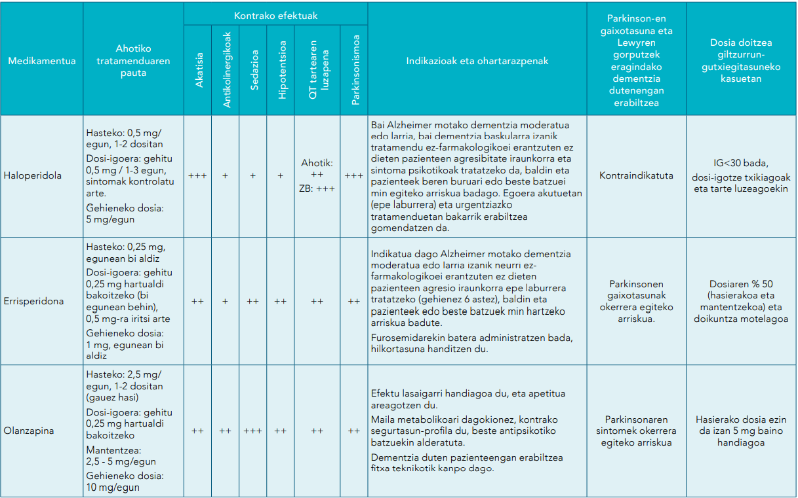
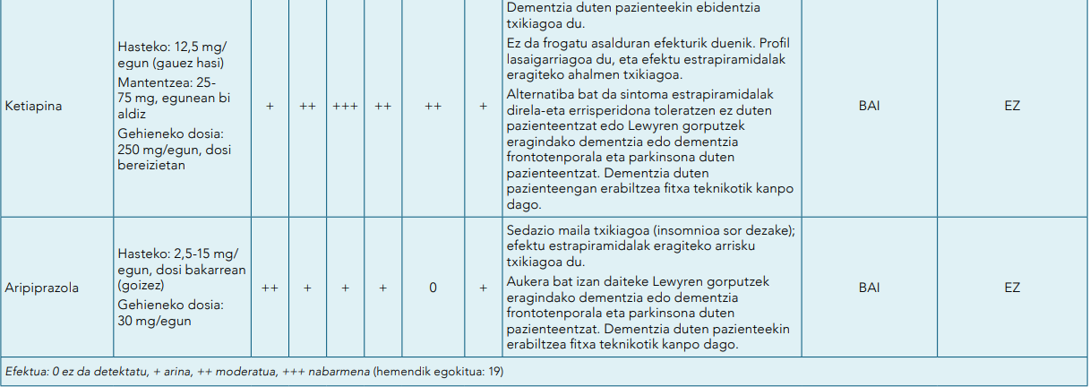
ANTIPSIKOTIKOEN
MANEIUA (2/6)
2. Farmako antipsikotikoa hautatzea
antipsikotiko bat aukeratzekoan, efikazia-datuak, albo-ondorioen profila (ikusi ondoko taula) eta pazientearen ezaugarriak hartzen diren kontuan
haloperidolak eta errisperidonak, haiek soilik, dute indikazio baimendua dementzia duten pertsonek erabil ditzaten

Slide 16
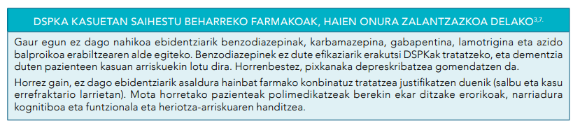
ANTIPSIKOTIKOEN MANEIUA (3/6)
3. Tratamendua hastea
Dosi baxuekin hasi behar da tratamendua, eta poliki-poliki igotzen joan (“start low and go slow”), sintomak kontrolatzea lortu arte
Momentu honetan aldizkako berrikuspenak planteatu behar dira, eta tratamendua bukatzeko berrikuspen-data bat ezarri, zeren eta tratatu nahi diren sintomen iraunaldia mugatua
Ez dira eten behar neurri ez-farmakologikoak

Slide 17
ANTIPSIKOTIKOEN MANEIUA (4/6)
4. Tratamenduari jarraipena egitea
Lehenengo jarraipen-bisitan, tratamendua hasi eta astebetera edo bi astera, alderdi hauek baloratuko dira:
tratamenduari emandako erantzuna; hasierako ebaluazio klinikoaren irizpide berberak erabiliko dira (NPI formularioa)
sintomaren hobekuntza, tratamenduak pertsonaren bizi-kalitatean eta funtzionaltasun globalean izan duen efektua, eta aldaketa kognitibo nabariak
kontrako efektuak, hala nola zurruntasuna, dardara, gehiegizko listu-jariatzea, edema periferikoa, parkinsonismoa, erorikoak, gehiegizko sedazioa, hipotentsioa, deshidratazioa, idorreria, IZB zeinuak/sintomak, narriadura kognitiboaren okerragotzea
Albo-ondorioak agertzen badira, dosia jaistea erabaki daiteke edo, beharrezkotzat jotzen bada, tratamendua eten eta beste antipsikotiko bat hartzea agindu daiteke (Switching antipsychotics
Ondorengo jarraipen-bisitak 4-6 astez behin egin behar dira, zera egitea proposatzen da:
– balioestea zer erantzun eragin duten abian jarritako esku-hartze ez-farmakologikoek.
– berrikustea antipsikotikoaz gain preskribatu den medikazioa, antipsikotikoak sintomaren kontrolean eta
pertsonaren bizi-kalitatean eta funtzionaltasunean izan duen efektua, eta agertutako kontrako efektuak.
– pazientearekin, senideekin edo zaintzailearekin erabakitzea zer komeni den: tratamendu antipsikotikoarekin jarraitzea, dosia jaistea edo tratamendua etetea.

Slide 18
ANTIPSIKOTIKOEN MANEIUA (5/6)
5. Depreskripzioa
Azterketa gehienek ondorioztatu dute DSPKak dituzten pazienteei antipsikotikoak depreskribatzea segurua dela eta sintomek ez dutela okerrera egiten.
Tratamendua erretiratzea planteatu behar da:
2-8 aste igaro ondoren ez bada ikusten klinikoki esanguratsua den erantzunik
kontrako efektuak onurak baino gehiago badira.
3 hilabeteko tratamenduaren ondoren, sintomatologia egonkortu bada
Noiz ez den depreskribatu behar
sintoma larriagoak daudenean, hala nola haluzinazioak —batez ere entzumen-haluzinazioak—, agresio fisiko bortitzak edo angustia eragiten duen asaldura sufritzen dutenek → berrerortzeko edo sintomak okerragotzeko arrisku handiagoa izan dezakete
dementzia garatu aurretik psikosia edo beste gaixotasun psikiatrikoren bat egonda eta antipsikotikoak hartu izan badituzte → baliteke depreskripzioak oinarrizko patologia psikiatrikoaren kontrola baldintzatzea

Slide 19
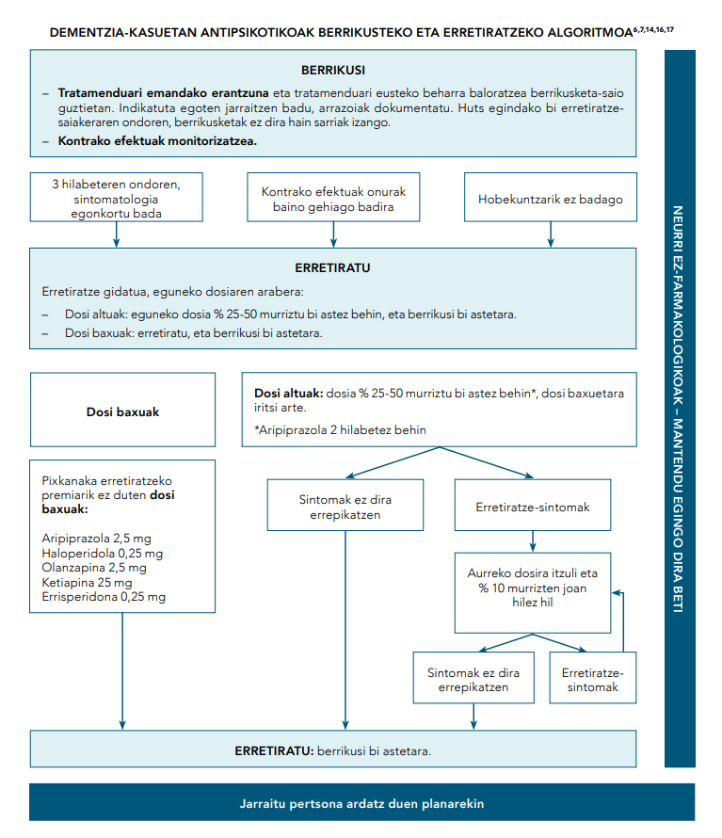
ANTIPSIKOTIKOEN
MANEIUA (6/6)
Depreskripzio-pautak indibidualizatu egin behar dira kontuan hartuta:
lortutako erantzuna
sintoma mota manifestatzen dena
tratamenduaren iraupena
.

Slide 20

Funtsezko ideak
Baliteke DSPKak ondoeza adierazteko modu bat izatea; hau da, agian pazienteak ezin du beste inola adierazi ase gabe dituen premia fisiko, psikologiko, emozional, sozial edo ingurunekoek eragiten dioten ondoeza (mina, bakardade-sentimendua eta abar), eta horregatik agertzen da DSPKa
Funtsezkoa da DSPKen azpian dauden arrazoiak eta faktore abiarazleak identifikatzea, sintomak ez agertzeko edo bideratu ahal izateko
DSPKen esku-hartze ez-farmakologikoak sintoma prebenitu edo hobetzeko eta pertsonaren bizi-kalitatea hobetzeko proposatzen dira, bai eta zaintzailearen estresa eta gainkarga arintzeko ere
Esku-hartze ez-farmakologikoak lehen aukera gisa erabili behar dira, eta tratamenduak irauten duen denbora guztian zehar mantendu, baita tratamendu farmakologikoarekin modu konkomitantean ere
Antipsikotikoak ez dira errutinaz erabili behar, pazientea sedatu eta errazago maneiatzeko
Dementzia izanik antipsikotikoekin tratatzen ari diren pertsona gehienek ez dute berriro sintomarik izaten, dosia murriztu edo pixkanaka tratamendua eten ondoren

Slide 21

Informazio gehiago eta bibliografia…
33 Liburukia, 1 Zk – 2025

